Slide 1
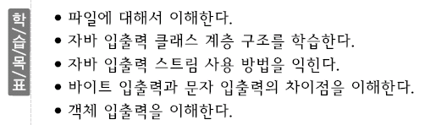
20. 입출력
가메출판사

Slide 2
목차
01. 입출력 스트림의 개요
02. 바이트 스트림
03. File 클래스
04. 문자 스트림
05. 기본 자료 형태로 데이터 읽고 쓰기
06. 객체의 직렬화
가메출판사

Slide 3
01. 입출력 스트림의 개요
스트림은 '개울을 따라 시냇물이 졸졸 흘러간다.'는 의미를 갖는다.
연속된 일련의 데이터들이 일렬로 흘러가는 형태를 말한다. 자바에서는 데이터를 읽고 쓸 때 스트림 형태로 읽고 쓴다.
가메출판사

Slide 4
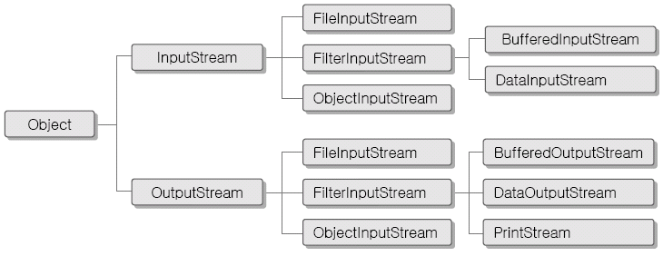
02. 바이트 스트림
가메출판사

Slide 5
02. 바이트 스트림
System.in 객체로 read 메소드를 호출하여 키보드에서 데이터를 입력을 받을 수 있다.
read 메소드는 키보드에서 한 바이트를 읽는다.
더 이상 읽을 값이 없을 경우 -1을 리턴한다.
입출력을 수행하는 동안 장치이상 등으로 인한 여러 가지 예외를 발생시킨다.
그렇기 때문에 입출력과 관련된 메소드를 사용할 때에는 반드시 예외(Exception)처리를 해야 한다.
가메출판사

Slide 6
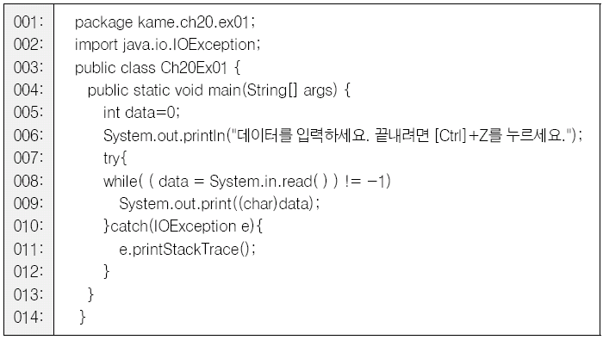
실 습 하 기 : 키보드에서 데이터 입력 받기
가메출판사

Slide 7
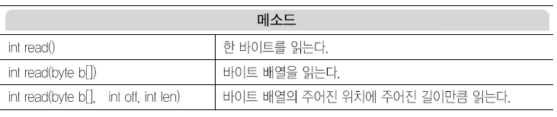
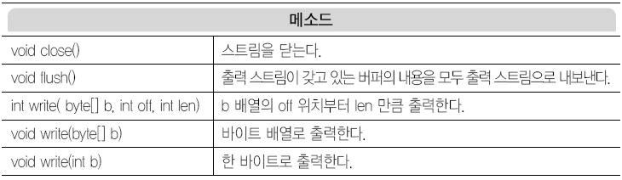
2.1 표준 입출력 바이트 스트림
가메출판사

Slide 8
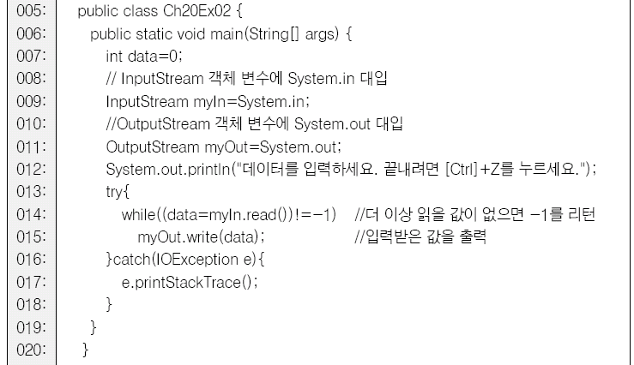
실 습 하 기 : InputStream, OutputStream 사용하여 표준 입 출력하기
가메출판사

Slide 9
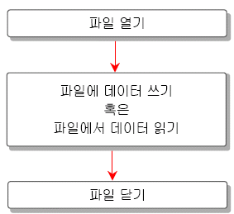
2.2 파일 입출력 절차
가메출판사

Slide 10
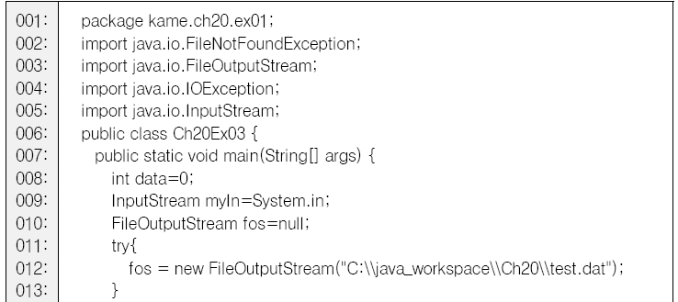
실 습 하 기 : 키보드에서 입력 받은 내용을 파일에 기록하기
가메출판사

Slide 11
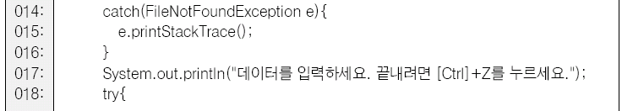
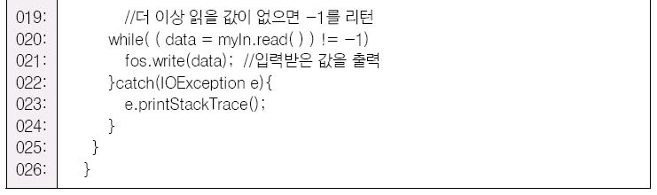
실 습 하 기 : 키보드에서 입력 받은 내용을 파일에 기록하기
가메출판사

Slide 12
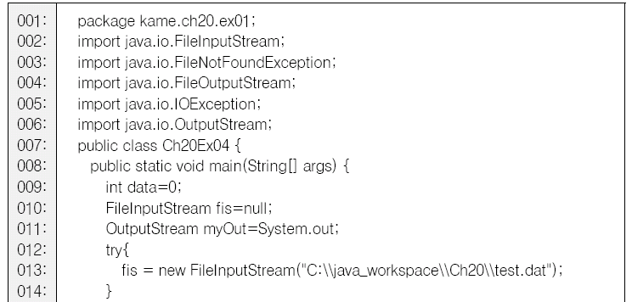
실 습 하 기 : 파일의 내용을 모니터에 출력하기
가메출판사

Slide 13
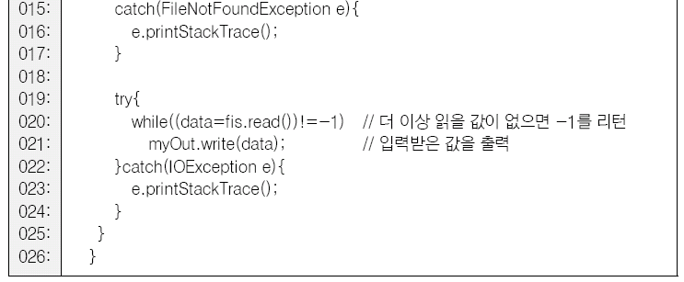
실 습 하 기 : 파일의 내용을 모니터에 출력하기
가메출판사

Slide 14
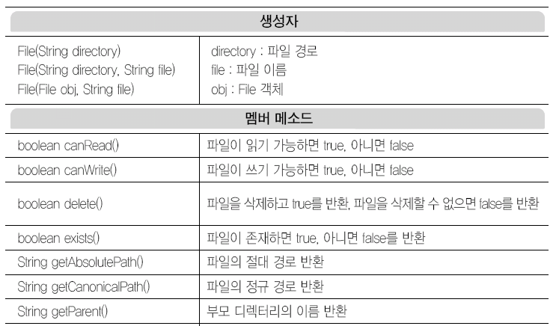
03. File 클래스
가메출판사

Slide 15
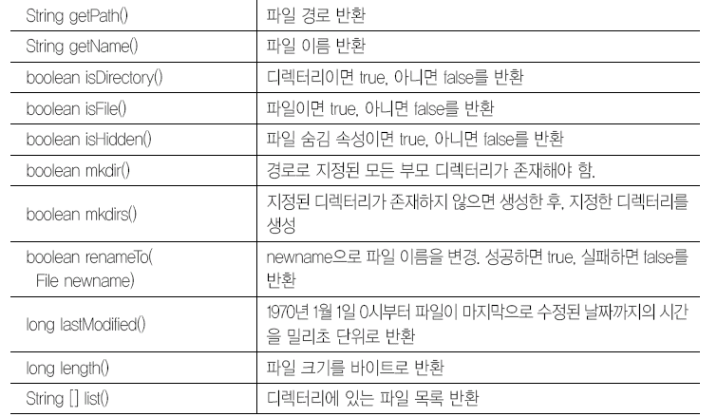
03. File 클래스
가메출판사

Slide 16
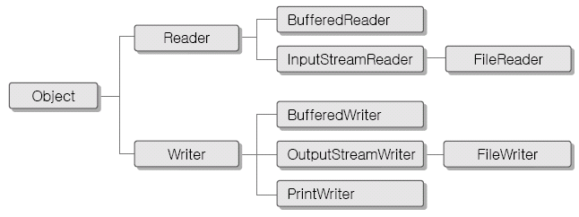
04. 문자 스트림
가메출판사

Slide 17
4.1 표준 입출력 문자 스트림
InputStreamReader isr;
isr=new InputStreamReader(System.in);
OutputStreamReader osr;
osr=new OutputStreamReader(System.out);
가메출판사

Slide 18
4.2 버퍼를 이용한 문자 스트림
InputStreamReader isr;
isr=new InputStreamReader(System.in);
BufferedReader br=new BufferedReader(isr);
String name=br.readLine();
가메출판사

Slide 19
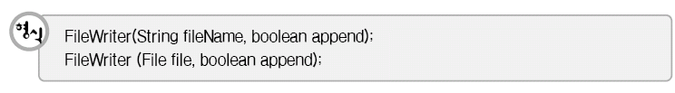
4.3 파일 문자 스트림
생성자의 두 번째 전달 인자인 append에 true 값을 지정하여 FileWriter 객체를 생성하면 추가 모드로 열린다.
가메출판사

Slide 20
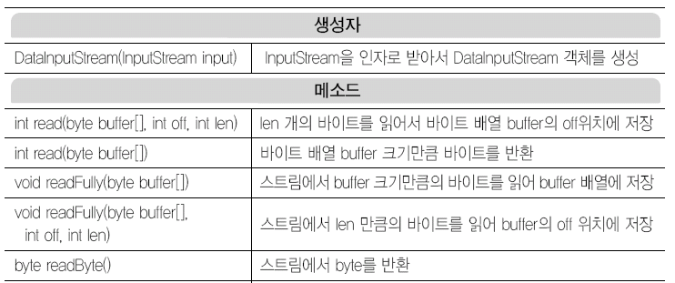
05. 기본 자료 형태로 데이터 읽기
가메출판사

Slide 21
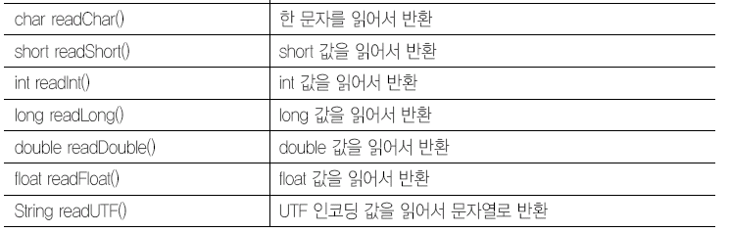
05. 기본 자료 형태로 데이터 읽기
가메출판사

Slide 22
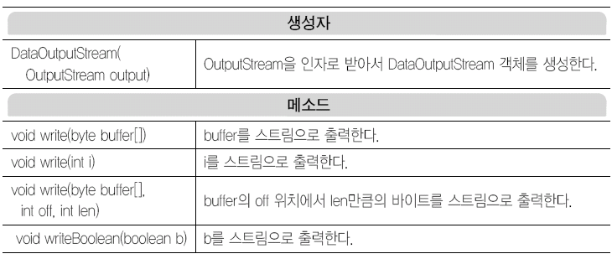
05. 기본 자료 형태로 데이터 쓰기
가메출판사

Slide 23
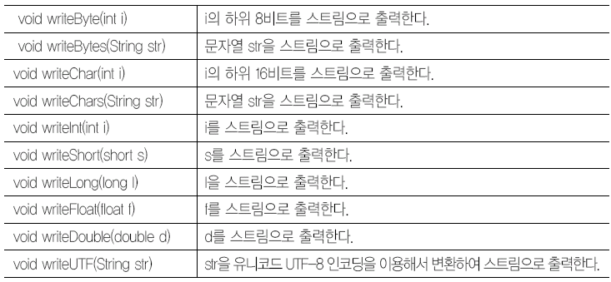
05. 기본 자료 형태로 데이터 쓰기
가메출판사

Slide 24
06. 객체의 직렬화
객체의 직렬화는 데이터들이 한 줄로 나열해서 스트림을 통해서 전송된다.
클래스 내부에 설계된 멤버들이 객체 단위로 파일에 기록하거나 읽는다는 의미이다.
가메출판사

Slide 25
6.1 객체의 직렬화를 위한 클래스
public class Member implements Externalizable {
public void readExternal(ObjectInput in)
throws IOException, ClassNotFoundException {
}
public void writeExternal(ObjectOutput out)
throws IOException{
}
}
가메출판사

Slide 26
6.1 객체의 직렬화를 위한 클래스
public class Member implements Externalizable {
String mem_name=null;
String mem_id=null;
String mem_pwd=null;
boolean mem_gender=true;
int mem_age=0;
String mem_phone=null;
}
가메출판사

Slide 27
6.1 객체의 직렬화를 위한 클래스
public void writeExternal(ObjectOutput out)
throws IOException
{
out.writeObject(mem_name);
out.writeObject(mem_id);
out.writeObject(mem_pwd);
out.writeObject(mem_gender);
out.writeObject(mem_age);
out.writeObject(mem_phone);
}
가메출판사

Slide 28
6.1 객체의 직렬화를 위한 클래스
public void readExternal(ObjectInput in)
throws IOException, ClassNotFoundException
{
mem_name=(String)in.readObject();
mem_id=(String)in.readObject();
mem_pwd=(String)in.readObject();
mem_gender=(Boolean)in.readObject();
mem_age=(Integer)in.readObject();
mem_phone=(String)in.readObject();
}
가메출판사

